Slide 1
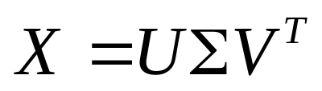

SVD (Singular Value Decomposition, Szinguláris értékfelbontás)
Az X adatmátrix (M*N-es, N db. jellemzővektort tartalmaz, amik M attribútummal rendelkeznek)
U egy M*M-es, V egy N*N-es mátrix ortonormált oszlopvektorokkal
Σ egy diagonális mátrix, a diagonálisában az un. szinguláris értékekkel
Áll.: A Σ mátrix diagonális elemei (tehát a szinguláris értékek) az X^{T}X mátrix sajátértékeinek négyzetgyökei.
Itt a V tartalmazza az X^{T}X sajátvektorait, Σ² a sajátértékeket.

Slide 2

Azok az irányok melyekre az X^{T}X kovarianciamátrix sajátértéke 0 (vagy nagyon kicsi) elhagyhatók.
Így az SVD dimenziócsökkentése:
  Végezzük el X szinguláris felbontását.
  Rendezzük át a Σ mátrixot úgy, hogy a diagonális elemei nemnövekvők legyenek. Legyen ennek a Σ mátrixnak a rangja R. Ekkor a diagonálisában pontosan R nemnulla szingulárisérték van.
  Rendezzük át a V és U mátrixokat a Σ átrendezésének megfelelően.
  Legyenek U*, V* azok a mátrixok melyeket U-ból és V-ből az első R sor meghagyásával kapunk, Σ* -ot pedig ez Σ-ból az első R sor és oszlop meghagyásával nyerjük.
  Így jó közelítése lesz X-nek:
  Emellett, a U* Σ* egy olyan bázis lesz, ami a kovarianciát megőrzi (lsd. előző oldal lent alulról a 2. levezetés) (esetleg jóval) kisebb dimenzióban.

Slide 3
ICA
A PCA transzformáció azt célozza meg, hogy olyan ortogonális transzformációt találjon, amely alkalmazása után a kovarianciamátrix diagonális:
Két valószínűségi változó függetlensége nem egyezik meg azzal a fogalommal, hogy nem korrelálnak. Az ICA a függetlenséget célozza meg. (A függetlenségből következik a korrelálatlanság, de fordítva nem igaz.)
Ha az attribútumok között van nem Gauss eloszlású, akkor a két fogalom (ICA, PCA) eltérő.
Sokféle ICA modell létezik, különböző zajok és eloszlások modellezésére. Szakirodalom a következő dián.

Slide 4
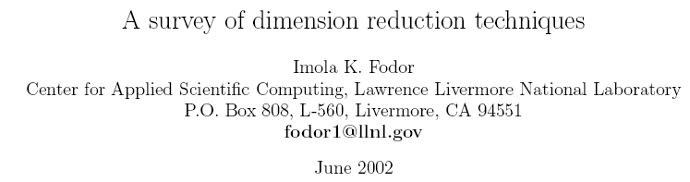
Rokon területek
Faktor Analízis (FA)
Fő-faktor Analízis (PFA)
Maximális Valószínűségű Faktor Analízis (MLFA)
CCA: Canonical Component Analysis
Irodalom:

Slide 5
LDA (Linear Discriminant Analysis, Lineáris Diszkrimináns Analízis)
Ez az eljárás osztálycímkéket használ fel.
Tehát felügyelt módszerek esetében használatos.
A cél: olyan irányokat meghatározni, amelyek „mentén” a lineáris szeparáció maximalizálható: az egyes osztályok szórása kicsi, de az osztályok középpontja közötti távolság nagy (mindez egy-egy irányra vetítve).
Nem feltétlenül ortogonális irányokat keresünk.

Slide 6
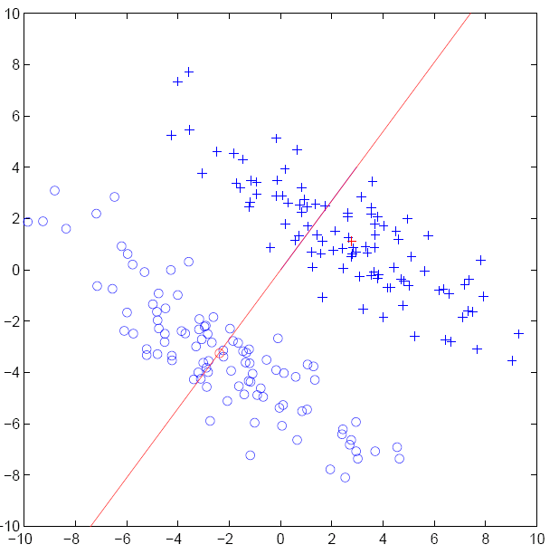

Slide 7

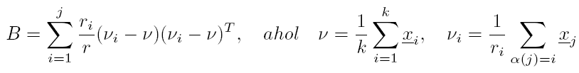


A célfüggvény, aminek a stacionárius pontjait keressük (Fisher hányados):

Slide 8
Számláló: az egyes osztályok közepeinek szórása
Nevező: Az egyes osztályok szórásainak összege
Ezt akarjuk maximalizálni (számláló nagy, nevező kicsi).
Tehát: olyan irányokat keresünk, amire, a különböző osztályok (közepei) minél távolabb esnek, miközben az egyes osztályok szórása ezekben az irányokban minél kisebb.

Slide 9
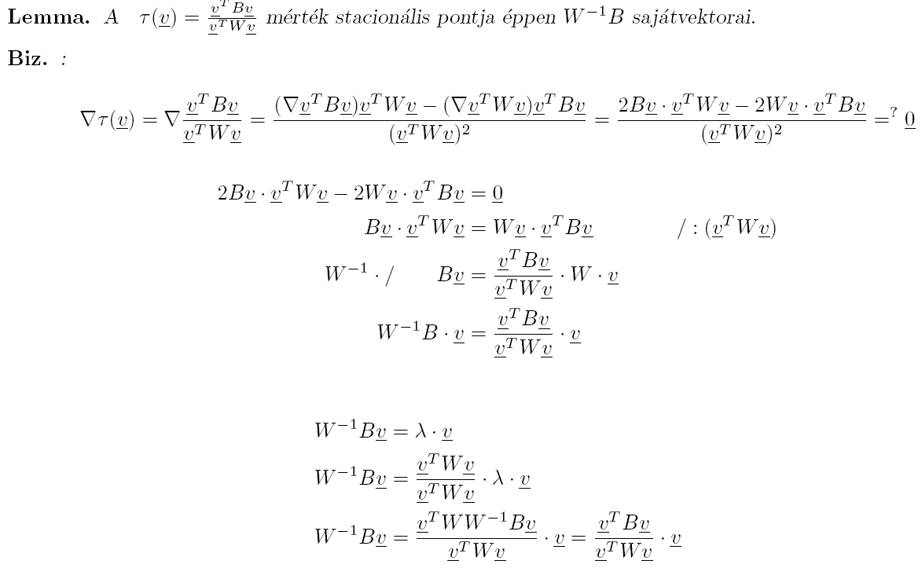

Slide 10

Bizonyítás: szorgalmi feladat
Jelentése: egyfajta természetes dimenzió redukciót ad az LDA, az [(osztályok száma)-1] lesz a maximális dimenziószám.

Slide 11
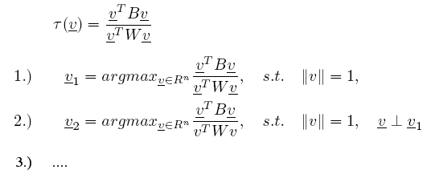
Ortonormált diszkrimináns vektorok módszere

Slide 12

LLE (Locally Linear Embedding, Lokálisan Lineáris Beágyazás)
Input X: D dimenziós N darabszámú adat; output Y: N db. adat d < D dimenzióban. Algoritmus:
      1. X minden X_{i} elemének megkeressük a k legközelebbi szomszédját.
      2. Minden X_{i}-t megpróbálunk előállítani -leírni- a lahatő legjobban szomszédjai súlyozott összegeként, azaz minden X_{i}-hez kiszámítunk egy olyan súlyokat, amikkel képezve a szomszédos vektorok súlyozott összegét, az un. rekonstrukciós hiba minimális.

Slide 13
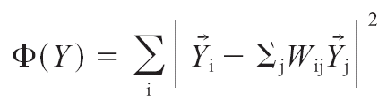
      3. A leképezett Y_{i} vektorokat úgy kell meghatározni, hogy az un. beágyazási költségfüggvény minimális legyen.
      Azaz az Y_{i} pontokat úgy kell meghatározni, hogy az eredeti térben számolt súlyokkal rekonstruálva ezeket (ugyanazokat a szomszédait használva) a kisebb dimenziós térben a teljes hiba minimális legyen.
      A hibafüggvény minimalizálása azzal a feltétellel történik, hogy minden egyes pont transzformációjához egy-egy lineáris transzformációt keresünk.

Slide 14
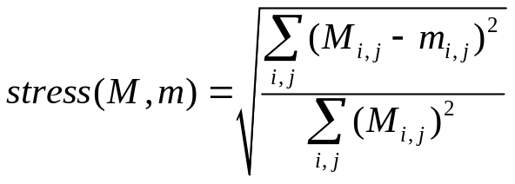
MDS (Multidimensional Scaling, Sokdimenziós Skálázás)
Input X: D dimenziós N darabszámú adat; output Y: N db. adat d < D dimenzióban. Algoritmus:
      1. Számitsuk ki minden X_{i} X_{j} vektor távolságát, legyen ez az M_{i,j} mátrix.
      2. Válasszunk véletlenszerűen Y_{i} pontokat a d dimenziós térben.
      3. Számítsuk ki minden Y_{i} Y_{j} vektor távolságát, legyen ez az m_{i,j} mátrix.
      4. Minimalizáljuk az un. stresszfüggvényt, ami azt méri, hogy M_{i,j} és m_{i,j} mennyire térnek el: Y_{i}-ket változtassuk meg úgy, hogy a stressz függvény értéke csökkenjen.
      Ismételjük 3. És 4. Pontot, amíg van javulás a stressz értékben.

Slide 15
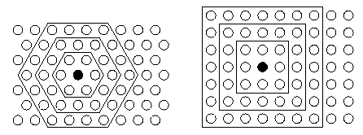
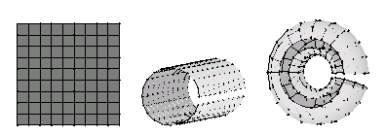
SOM (Self Organizing Map, Önszervező háló, Kohonen háló)
A „neuronhálós” terminológiát használva: egy egyrétegű háló, ennek a rétegének van egy előre rögzített topológiája, azaz a rétegben a neuronok egy rácson, vagy felületen (általában 1-3, leggyakrabban 2 dimenziós), egymástól rögzített távolságban helyezkednek el.

Slide 16
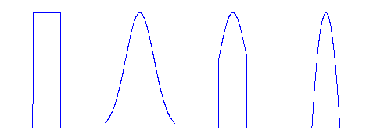
Minden neuronhoz tartozik egy súlyvektor, aminek a dimenziója megegyezik ez input adatok dimenziójával.
Neuronok között a rácsot beágyazó térben értelmezett egy szomszédsági függvény.
Tanítás:
  Inicializálása a súlyvektoroknak
  t=0:lépésköz:1
    Minden input adatra:
      határozzuk meg a legjobban illeszkedő neuront
      változtassuk meg ezen neuron és a hozzá a rácson közel eső neuronok súlyvektorait

Slide 17
X_{i} input vektorra legjobban az a neuron illeszkedik, amely súlyvektorának (w_{k}) eltérése az input vektortól minimális.
Ennek a neuronnak megfelel az output térben egy rácspont. Az illeszkedő rácsponttól a többi rácspont bizonyos távolságra helyezkedik el.
Az egyes neuronok súlyvektorai ezeknek a távolságoknak valamilyen monoton csökkenő függvénye szerint módosulnak, ezt adja meg a szomszédsági függvény.

Slide 18
Mértékek
Távolságok,
hasonlósági mértékek,
dinamikus idővetemítés.

Slide 19
Pl. bármilyen tárgy helyzete jellemezhető a 3 dimenziós térben 3 koordinátával (legyen az távolság, vagy szög)
De vannak változó hosszúságú vektorral megadott objektumaink is, amiket össze szeretnénk hasonlítani.
  Pl. DNS szekvencia: ACTCATCAGGGT…
  Vagy szósorozatok, karaktersorozatok
    Egy beszédfelismerő rendszer kiértékelésekor azt nézzük meg, hogy a felismert szósorozat mennyire hasonlít –vagy tér el– a felismerendőtől.

Slide 20
Objektumok megadásának típusai:
  Azonos attribútumszámmal rendelkező vektorok.
    Pl. Autó: (szín, típus, gyártási év)
    Vagy szövegek szógyakorisága rögzített szótár mellett
    Hanganalízisben (fonémafelismerésben, izolált szó felismerésben, „szegmens alapú” módszereknél), egy rögzített időtartamú beszédjelet egyenlő k db. intervallumra osztunk.
  Változó hosszúságú vektorok. Pl. gének, fehérjék, változó hosszúságú betűszekvenciákkal írhatók le.
Időben (vagy valamilyen dimenzió „mentén”) változó hosszúságú adatok
  Beszédfelismerés: egy fonéma (beszédhang), vagy szó, stb. kiejtése különböző ideig tart, így több-kevesebb vektorral jellemzett, ha rögzített időközönként van mintavételezés, eltérően a „szegmens alapú módszertől”.
  Ezzel párhuzamosan, sokminden, ami pl. emberi beavatkozáson múlik változó hosszúságú vektorral jellemezhető.

Slide 21




Távolságok azonos attribútumszám (és típus) mellett
Ezeket a távolságokat használhatjuk klaszterezési eljárásoknál, illetve osztályozási problémák esetén mint jellemző mennyiséget (attribútum).
Legyenek a pontjaink x=(x₁,…, x_{n}) és y=(y₁,…, y_{n}).
Az x és y vektorok távolságát jellemezzük egy d=|x-y|=|z| mértékkel:
  Minkowski:
  p=2: Euklideszi (a legtöbbször használt mérték)
  P=végtelen: Maximum
  P=1: Manhattan
  Ez pl. bináris attribútumok esetében az eltérő bitek száma
  Koszinusz (pl. szövegbányászatban sokszor), általában arccos nélkül:

Slide 22
Különböző hosszúságú vektorok távolsága
Szerkesztési távolság alapú módszerek
Folytonos változata (az attribútumok valós értékűek) a dinamikus idővetemítés
Ezek mind dinamikus programozáson alapuló módszerek
2 dim. táblázatkitöltés, így általában o(nm) (n, m a sorozatok hossza), kivéve, ha heurisztikával gyorsítottak, de akkor a pontosság nem garantált
A dinamikus idővetemítésnél fejlettebb (azaz nem távolság, hanem statisztikai alapú rokon) módszer a Rejtett Markov Modell (HMM), erről később eshet majd szó.

Slide 23
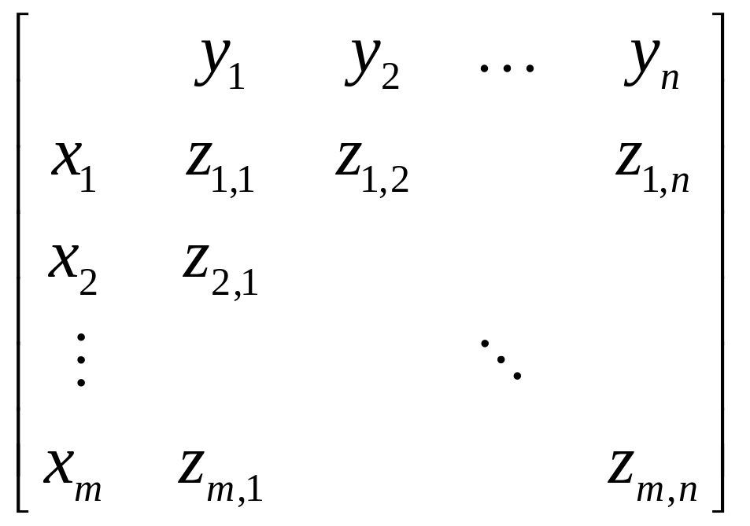
Edit Distance (Szerkesztési Távolság)
Két karaktersorzat (azonos rögzített véges értékkészletű véges sorozatok) közötti távolság.
Legyenek ezek a sorozatok (x₁,…,x_{m}) és (y₁,…,y_{n}).
A távolságuk (vagy más feladatoknál a hasonlóságuk) a következő z_{m,n} érték:

Slide 24
Az alapalgoritmus számításánál z_{i,j} midig csak a z_{i,j-1}, z_{i-1,j}, z_{i-1,j-1} értékektől függ, mert ezek az elemek midig az optimális értéket (legkisebb távolságot) tárolják, és ez a tulajdonság továbbszámoláskor megmarad.
Def.: a z=(z₁,...,z_{n}) az y=(y₁,...,y_{m}) részsorozata, ha abból betűk törlésével megkapható.
Leghosszabb közös részsorozat fogalma: a z=(z₁,...,z_{k}) az x=(x₁,...,x_{n}) és y=(y₁,...,y_{m}) leghosszabb közös részsorozata, ha részsorozata x-nek és y-nak, és az ilyenek közül maximális hosszúságú.
Edit Distance: két sorozat szerkesztési távolsága adja meg, hogy legkevesebb hány beszúrás és törlés művelettel kaphatjuk meg az egyik sorozatból a másikat.
Kapcsolat ED és MKS között: ED(x,y)=|x|+|y|-2*|LKR(x,y)|
Biz. HF.

Slide 25
LKR számítás
Megnézi, Algoritmusok tárgyból volt.

Slide 26
Szerkesztési (Levenshtein) távolság számítás
D(i,j) = a legkisebb távolság az s₁…s_{i}, és t₁…t_{j} között.
D(i,j)= min
Inicializálás: D(i,0)=i, D(0,j)=j
D(i-1,j-1) ha s_{i}=t_{j}
D(i-1,j)+1 (beszúrás)
D(i,j-1)+1 (törlés)

Slide 27
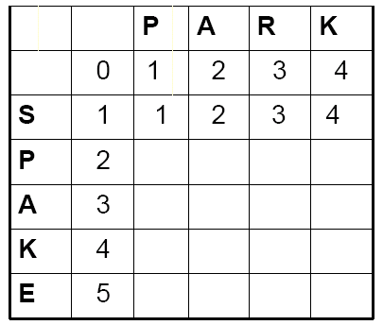
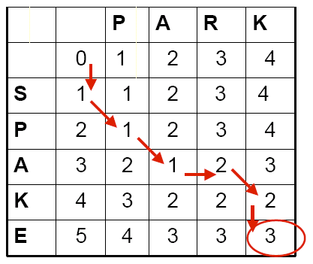
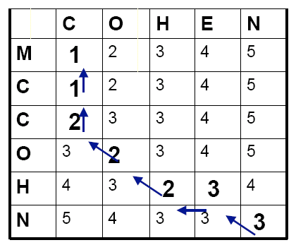
Visszafejtés: eltároljuk a legkevesebb költségű utat (minden csúcsban eltároljuk, hogy melyik irányból kaptuk az értékét)
Nyilván, nem feltétlenül egyértelmű
Az átlós lépések megadják a LKR-t.

Slide 28
Más változatok
Needleman-Munch: (a beszúrás/másolás költsége egy mátrix)
Smith-Waterman: a dinamikus táblázatkitöltés során van egy maximális távolságküszöb, amely fölé nem mehet az érték
Affin hézag távolság: az ismételt törlések beszúrások olcsóbbak.

Slide 29
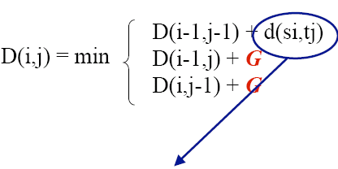
Needleman-Munch
Egy mátrix, ami definiálja 2 karakter közötti távolságot (büntetést) helyettesítéskor.
G az ún. „gap” vagy „hézag” költség, konstans.

Slide 30
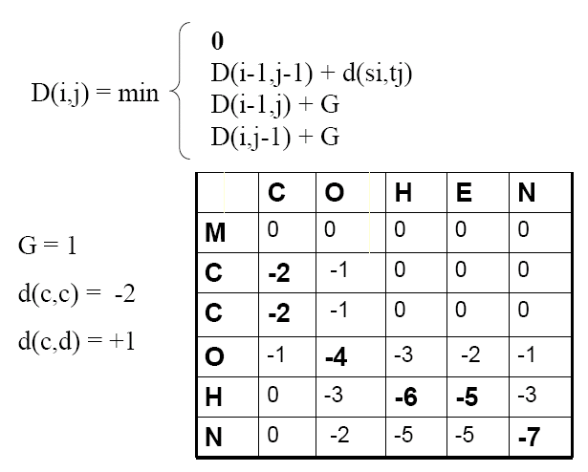
Smith-Waterman algoritmus
Az algoritmus bárhol nullává válhat, ha sokszor nincs egyezés.
A célérték nem a jobb alsó sarokban lévő szám, hanem a táblázatban előforduló legkisebb szám.
Kategória: „lokális illesztés” (ellentétben az eddigi globálissal.)

Slide 31
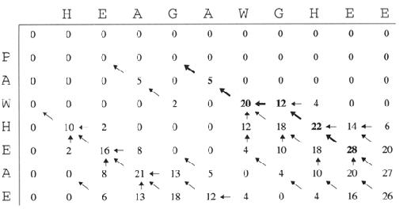
SW példa: „local alignment”
Most a távolság helyett a hasonlóság v. illeszkedés terminológiával (ezért vannak most pozitív számok):

Slide 32
Affin hézag távolság
Ötlet: egy hosszú beszúrássorozat esetén az SW nem ad jó eredményt (minden kinullázódik). A hosszú „gap” sorozatnak legyen kevesebb büntetése: A + (n-1)B, ahol A a nyitó hézag, míg B a további hézagok büntetése.

Slide 33
FASTA és BLAST
Itt az alapfeladat: egy szekvenciákat tartalmazó nagy méretű adatbázisból ki kell választanunk egy lekérdezéshez (szekvenciához) legjobban hasonlító szekvenciákat. Az eredmény lehet egy legjobb, illetve az első valahány legjobb (ekkor a válasz egy rangsorolt lista).

Slide 34
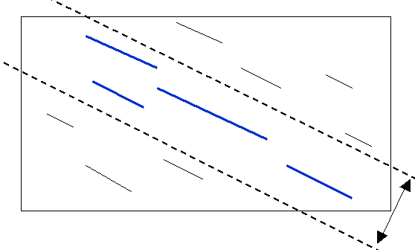
FASTA
Alapötlet: a dinamikus programozásos illesztés megszorítása diagonálishoz közeli elemekre. De mi legyen a szélesség?

Slide 35
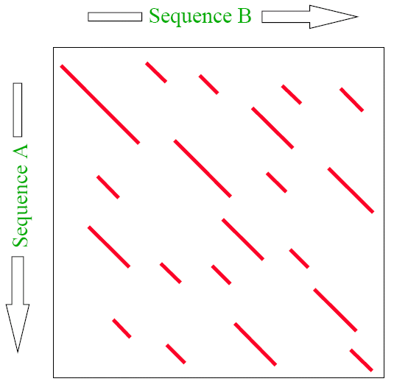
1. lépés
Rövid szóegyezések keresése (HASH tábla használatával, ez adatbázisra előre kiszámolva a pozíciókat)

Slide 36
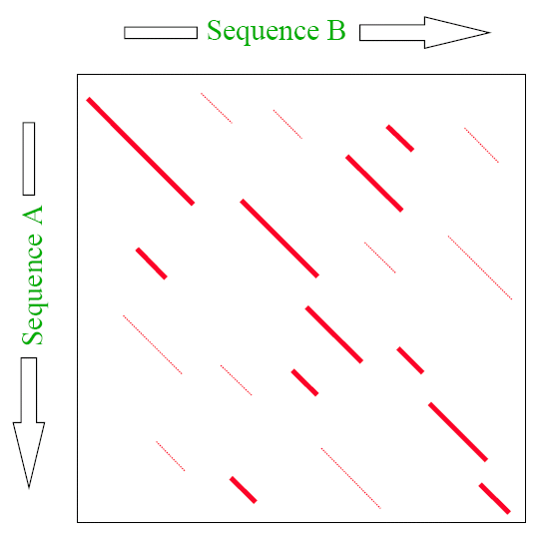
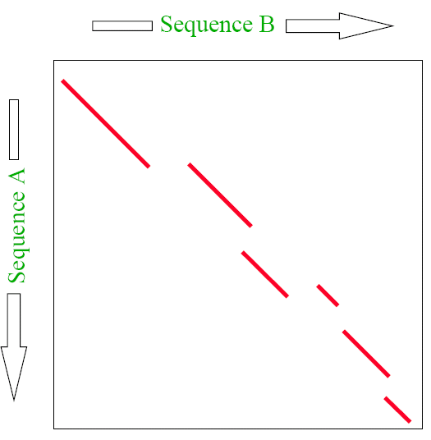
2.: kiválasztjuk a 10 legjobb illesztést.
3.: Összefűzhetőség: csak azokat az illeszkedéseket tartjuk meg, amik jól összefőzhetők nagyobb pontszámú illesztéssé

Slide 37
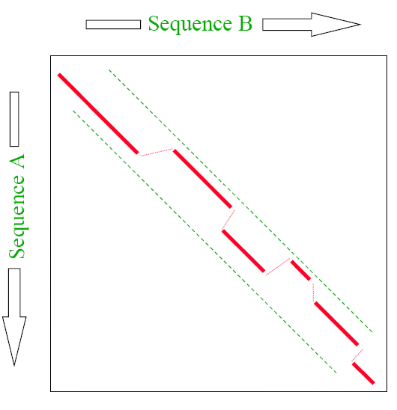
4.: erre a diagonális tartományra megszorított SW-vel illesztést optimalizálunk.

Slide 38
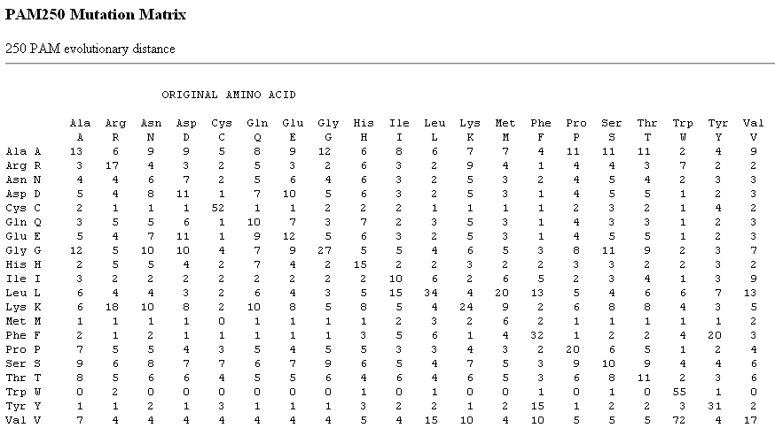

Slide 39
Blast (Basic Local Alignment Search Tool)
Heurisztikus módszer, amely végül mohón illesztett legnagyobb pontszámú sorozatokat értékel ki statisztikai teszttel:
mennyire valószínű(bb) az, hogy a lekérdezéshez tartozó vektorban, és az adatbázis egy vektorában az illesztés megtalálható (egy véletlen szekvenciához viszonyítva)

Slide 40
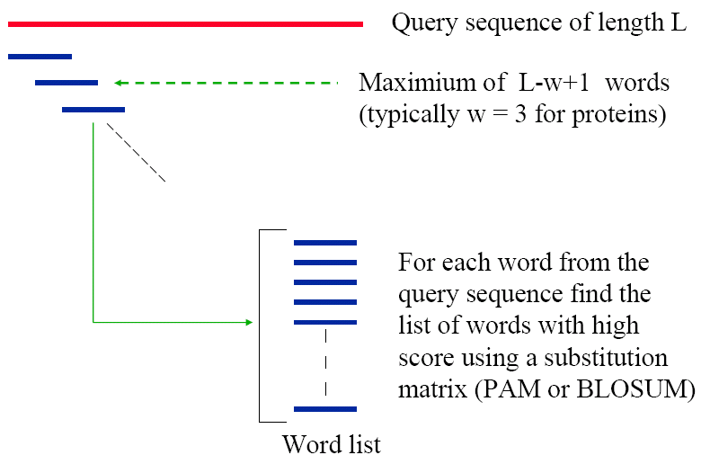
1.: a lekérdezés minden k-as darabjára vesszük az abból helyettesítéssel kapható k hosszú szekvenciákat, és ezeket pontozzuk egy helyettesítési mátrixnak megfelelően.
A pontozás után, csak egy küszöbérték feletti szavakat tartjuk meg.

Slide 41
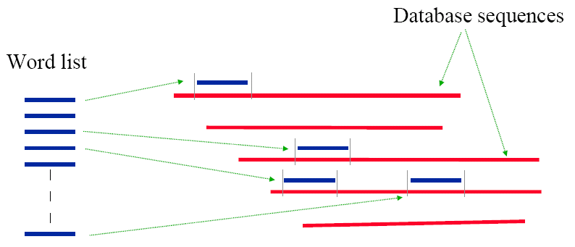
2.: az adatbázisból kinyerjük minden szekvenciára az egzakt egyezéseket.

Slide 42
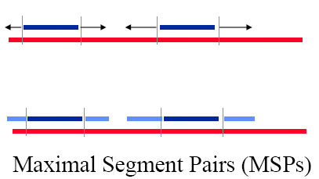

3.: minden adatbázisszekvenciában, minden egzakt egyezést két irányban kiterjesztünk addig, amíg a pontszám magas (egy küszöbérték felett van).
A query és egy DB szekvencia hasonlóságát statisztikai teszt alapján kapjuk.

Slide 43
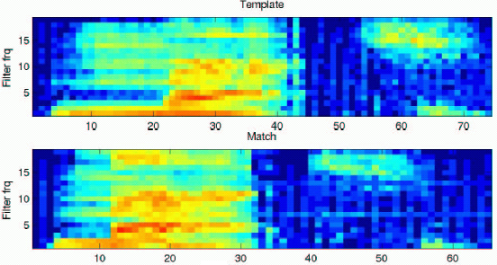
Dinamikus idővetemítés (Dynamic Time Warping)
Egy objektumnak megfelelhetnek időben (vagy valamilyen folytonos attribútum szerint) változó hosszúságú jellemzővektor-sorozatok. Pl. Izolált szó felismerésnél (beszédfelismerés), vagy kézírás felismerésnél.

Slide 44
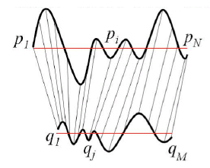
A feladat megfogalmazása
Vannak sablon vektoraink (pl. különböző szóbemondások)
Kapunk egy új vektort. Kérdés: hogyan transzformáljuk az új és a template vektor időtengelyét, hogy minél nagyobb egyezés jöjjön létre a minta és a tesztadat között.
A transzformáció büntetéssel jár (növeli a távolság értékét), és adottak különböző szabályok.

Slide 45

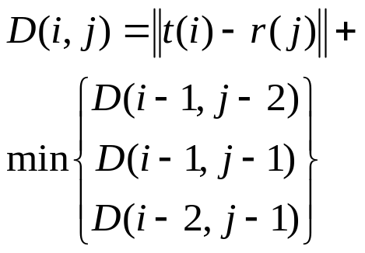
Dinamikus programozás
j
t: input vektorsorozat
r: referencia, v. sablon vektorsorozat
DTW visszavezetés:
r(j)
t(i-1)
t(i)
i

Slide 46
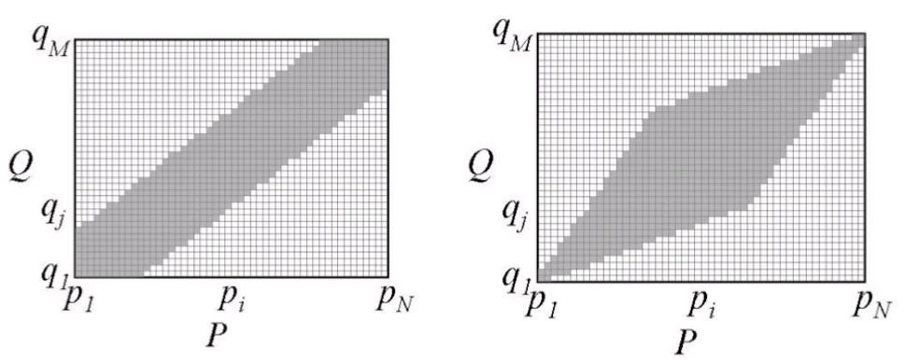
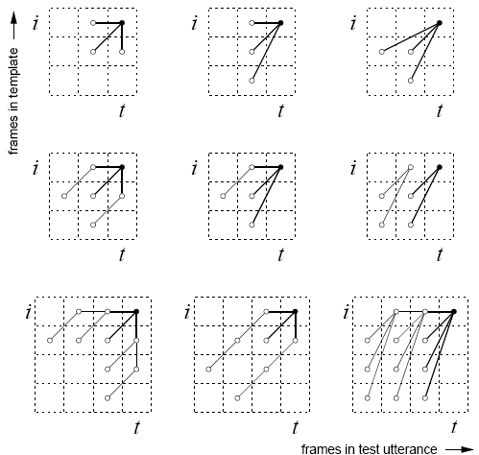
Változatok:
A keresési tér megszorítása:
Lehetséges útvonalak a DTW rácson:
Különböző típusú lépések bűntetése
(súlyozása)
Hossznormalizáció (különböző DTW-k összehasonlíthatóságáért)

